Slide 1
Implementação Orientada a Objetos – Aula 03
Atributos e Encapsulamento
Prof. Danielle Martin
Universidade de Mogi das Cruzes
2013-02

Slide 2
Encapsulamento
Encapsulamento
Diz-se da possibilidade da classe de agregar toda a informação relevante para seu processamento, escondendo detalhes de implementaçãode classes externas
Ex.
Toda a manipulação de dados de Alunos se encontra na classe Aluno
Atributos da classe Aluno nao devem ser acessados por classes externas, a menos que explicitamente permitido

Slide 3
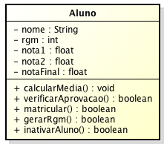
Encapsulamento
Toda a manipulação de dados de Alunos se encontra na classe Aluno
Dados (atributos) da classe Aluno
Operações disponíveis para a classe Aluno

Slide 4
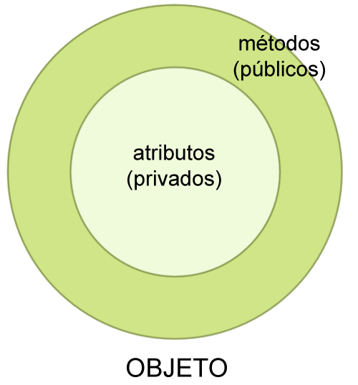
Encapsulamento
Atributos da classe Aluno não devem ser acessados por classes externas, a menos que explicitamente permitido
Uma boa prática para garantir o encapsulamento dos dados é declarar os atributos sempre privados, e os métodos públicos.

Slide 5
Modificadores de acesso/visibilidade
Existem três modificadores de visibilidade de atributos e métodos:
public
O atributo/método declarado como público podera ser acessado por qualquer objeto externo. O acesso externo neste caso é total.
private
O atributo/método declarado como private somente pode ser acessado pelo próprio objeto, sem nenhuma visibilidade externa.
protected
O atributo/método declarado como protected pode ser acessado pelo próprio objeto e/ou por objetos de classes derivadas através de uma herança (Herança será um tópico abordado nas próximas aulas).

Slide 6
Métodos de acesso getters e setters
Se os atributos são privados, como ler/modificar o valor dos mesmos para diferentes objetos?
SOLUÇÃO: criar métodos que encapsulem o acesso aos atributos.
Esses métodos sao chamados GETTERS e SETTERS
Para LER o valor do atributo rgm, criar o método getRgm
Para ALTERAR o valor do atributo rgm, criar o método setRgm

Slide 7
Métodos de acesso getters e setters
Isso é permitido, mas NÃO recomendado:
Aluno objetoAluno;
objetoAluno = new Aluno();
objetoAluno.nome = “João”;
objetoAluno.nota1 = 2;
objetoAluno.nota2 = 6;
objetoAluno.notaFinal = 10;
System.out.println(“Media final ” + objetoAluno.notaFinal);
//irá imprimir 10
Isso é permitido E recomendado:
Aluno objetoAluno;
objetoAluno = new Aluno();
objetoAluno.setNome(“João”);
objetoAluno.setNota1(2);
objetoAluno.setNota2(6);
objetoAluno.calcularMedia();
System.out.println(“Media final ” + objetoAluno.getNotaFinal());
//irá imprimir 4

Slide 8
Exemplo: Classe Aluno
Exemplo
public class Aluno {
private int rgm;
private String nome;
private double nota1;
private double nota2;
private double notaFinal;
public void setRgm(int r) {
rgm = r;
}
public void setNome(String n) {
nome = n;
}
public void setNota1(double n) {
nota1 = n;
}
public void setNota2(double n) {
nota2 = n;
}
public int getRgm() {
return rgm;
}
public String getNome() {
return nome;
}
public double getNota1() {
return nota1;
}
public double getNota2() {
return nota2;
}
public double getNotaFinal() {
return notaFinal;
}
public void calcularMedia() {
notaFinal = (nota1 + 2*nota2)/3;
}
}
Não existe o médoto setNotaFinal. O atributo notaFinal apenas poderá ser modificado através do método calcularMedia().

Slide 9
Exercicio: Criar objetos Aluno
Criar a classe Aluno conforme o slide anterior (nao esqueça de salvá-la em um arquivo Aluno.java)
Criar uma classe executável AplicacaoMedia que instancie um objeto aluno, atribua valores para nome, rgm, nota1 e nota2 e imprima a notaFinal. Nao esqueça de salvá-la em um arquivo chamado AplicacaoMedia.java
public class AplicacaoMedia {
public static void main(String[] args) {
//Digite seu codigo aqui
}
}
Compile ambas as classes e execute AplicacaoMedia

